Slide 1

Общеразвивающая программа дополнительного образования
ОСНОВЫ ФИНАНСОВОЙ ГРАМОТНОСТИ
Направление практики - достижение планируемых результатов, обеспечивающих развитие личности воспитанников, их мотивации к познанию, приобщение к общечеловеческим ценностям.
Наименование субъекта: Костромская область
Автор практики: ГКУ КО «Островский центр помощи детям, оставшимся без попечения родителей»,
Шитова Елена Алексеевна, социальный педагог. Телефон 8 494 38 27 2 40, E-mail: ddost@org.kostroma.gov.ru

Slide 2
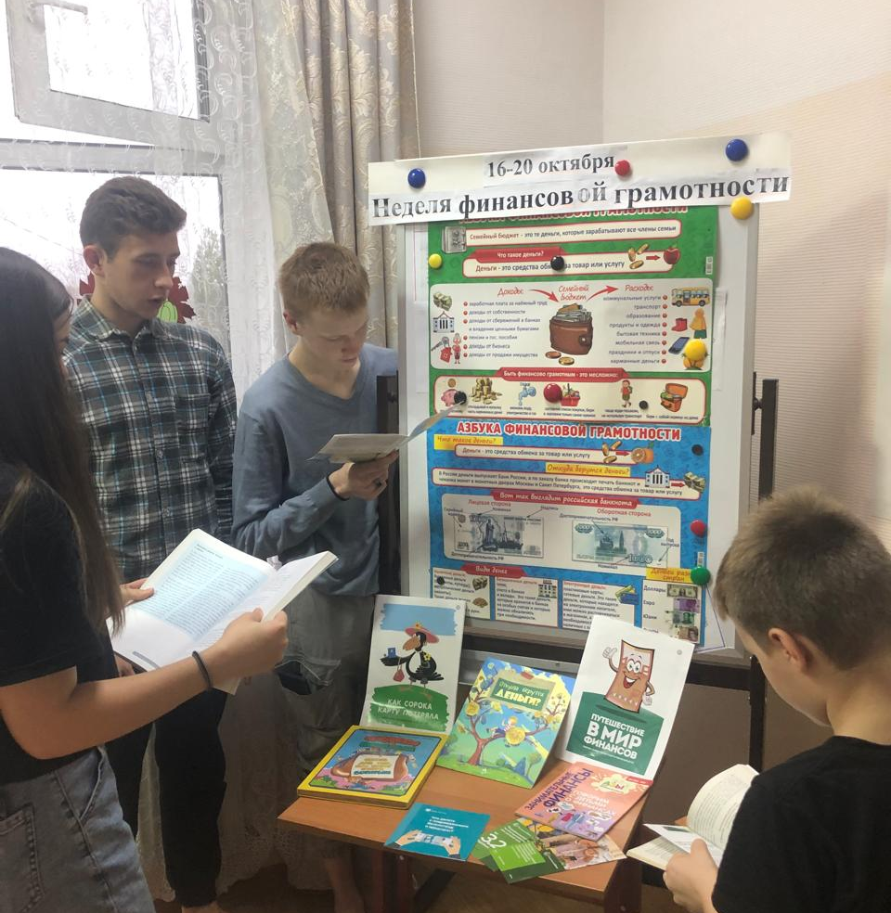
Цель курса - формирование основ финансовой грамотности, представлений о личной финансовой безопасности, повышение уровня финансовой грамотности подростков, формирование ответственного отношения к личным финансам и эффективного финансового поведения.
Финансовое просвещение и воспитание детей школьного возраста – сравнительно новое направление в педагогике. Ведь финансовая грамотность является глобальной социальной проблемой, неотделимой от ребенка с ранних лет его жизни.
Задачи:
познакомить воспитанников с экономическими понятиями;
создать основы для финансово- грамотного поведения граждан
формировать навыки самостоятельности, аккуратности, ответственности в финансовых отношениях.

Slide 3
В ГКУ КО «Островский центр помощи детям, оставшимся без попечения родителей» в рамках финансового просвещения детей с 2022 года реализуется программа «Основы финансовой грамотности».
Охват аудитории: до 100 человек:
За три года с 2022 - 2024гг. программой были охвачены 60 детей от 3 до 17 лет.

Slide 4
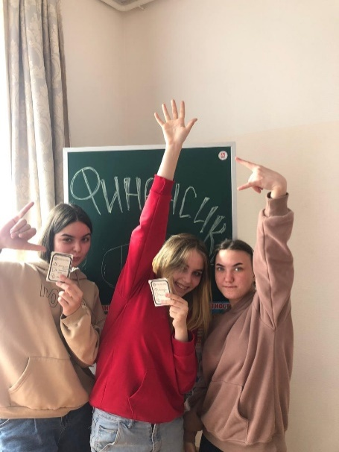
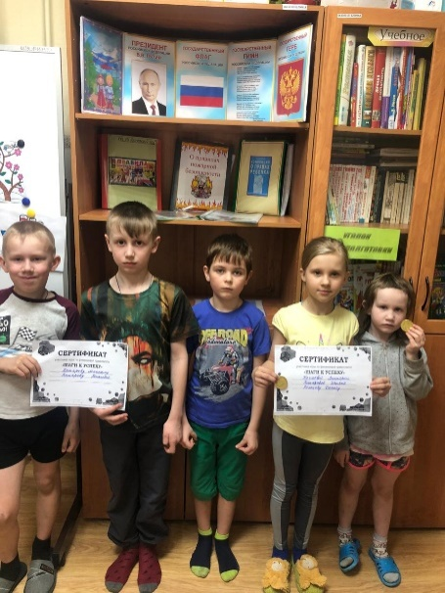
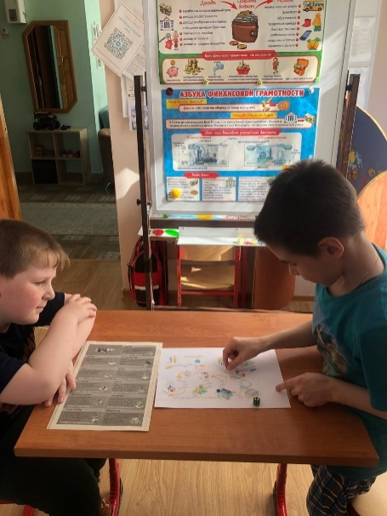
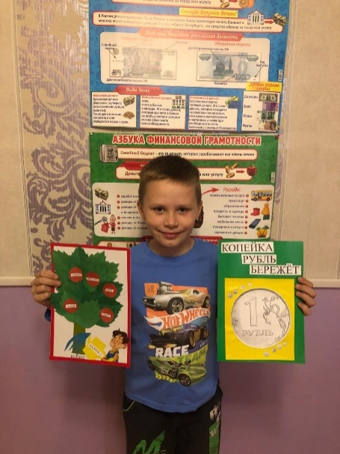
С большим удовольствием дети принимали участие в «Играх по финансовой грамотности»( ДОЛ – игры). Такие как «Шаги к успеху»,
«Финансики», «Личные финансы», «Финансовые ребусы» и многие другие.

Slide 5
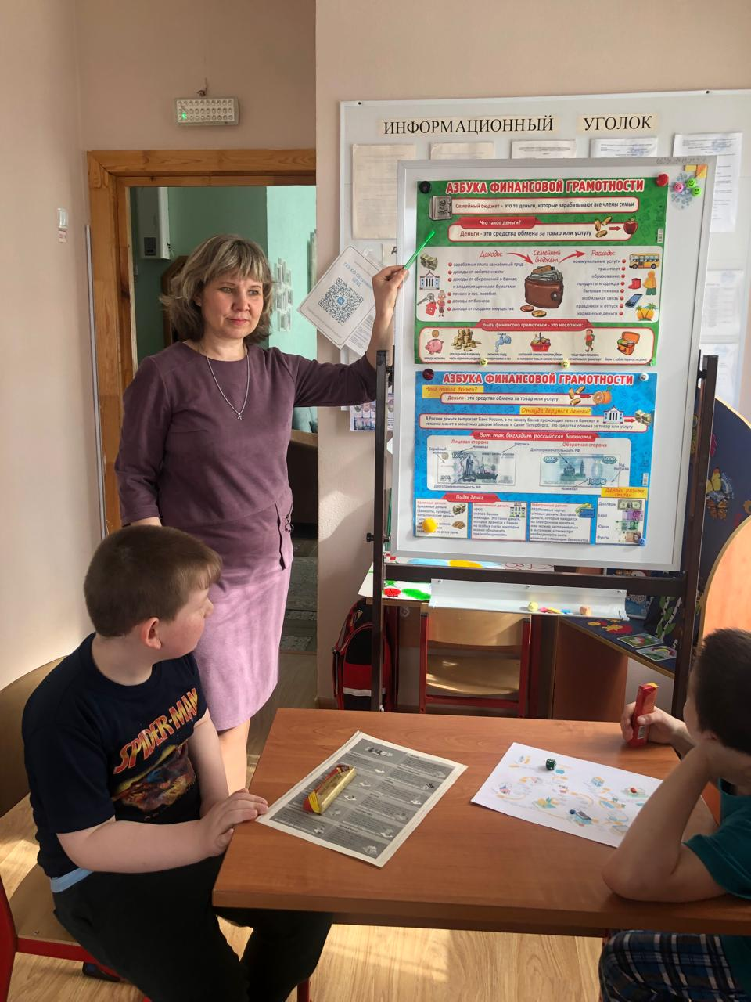
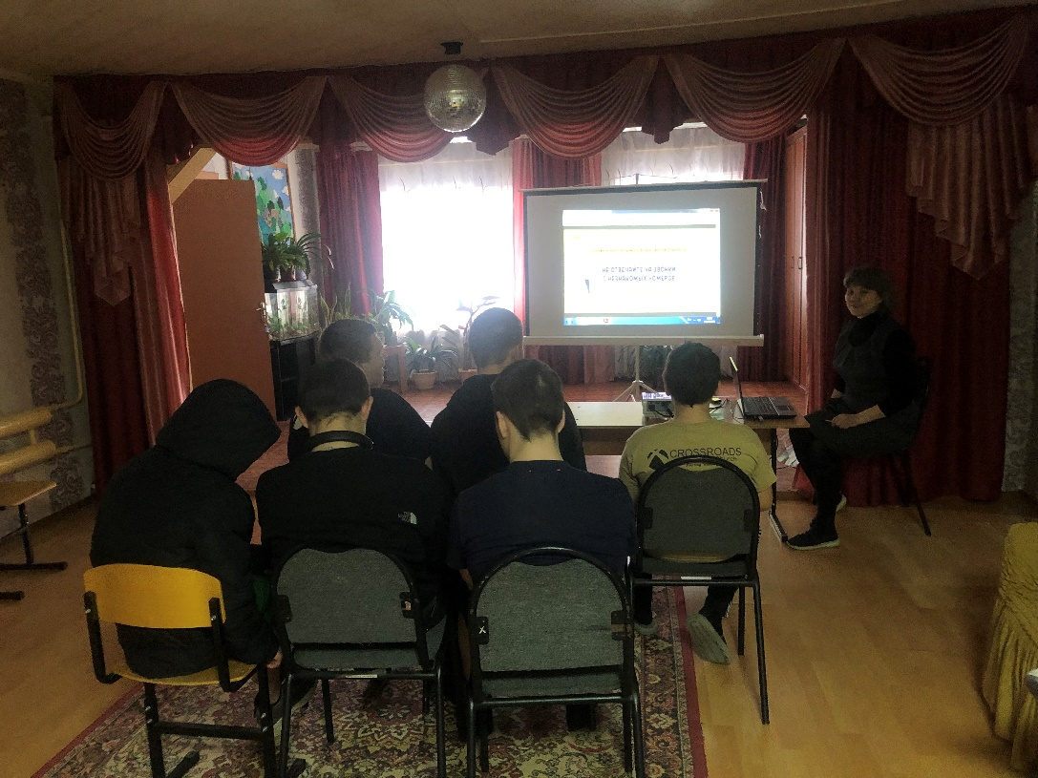
Во время реализации программы воспитанники принимали участие в проектах, реализуемых Центральным Банком Российской
Федерации: «Онлайн – уроки по финансовой грамотности для школьников»

Slide 6
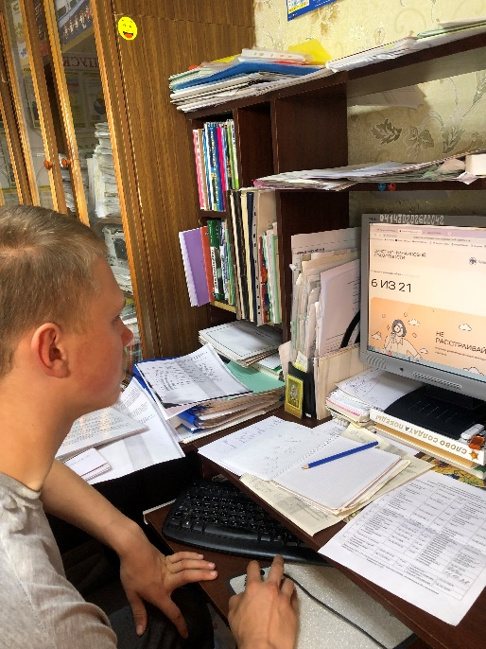
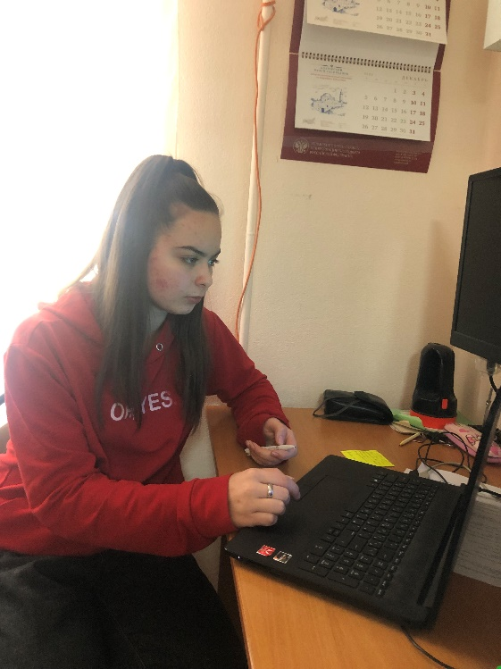
Воспитанники «Островский центр помощи детям, оставшимся без попечения родителей» регулярно участвовали в онлайн – уроках в весенней и осенней сессиях по разным темам , таким как:
- «Личный финансовый план. Путь к достижению цели»
- «Платить и зарабатывать банковской картой».
- «Пять простых правил, чтобы не иметь проблем с долгами»,
- «Древние монеты»
- «Что нужно знать про инфляцию?»
-«Приключения в мире платежей. От золотых монет до банковских карт»
-«В поисках финансовой справедливости. Как защитить права
потребителя?» и многим другим.

Slide 7
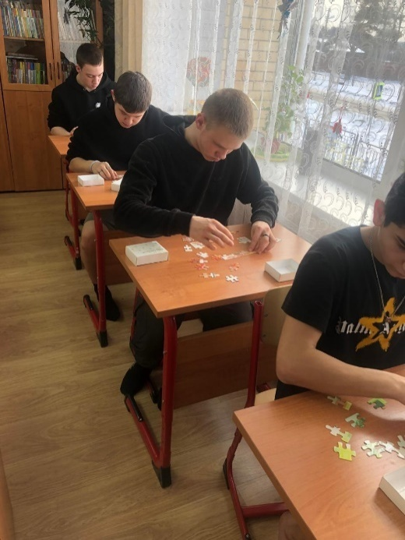
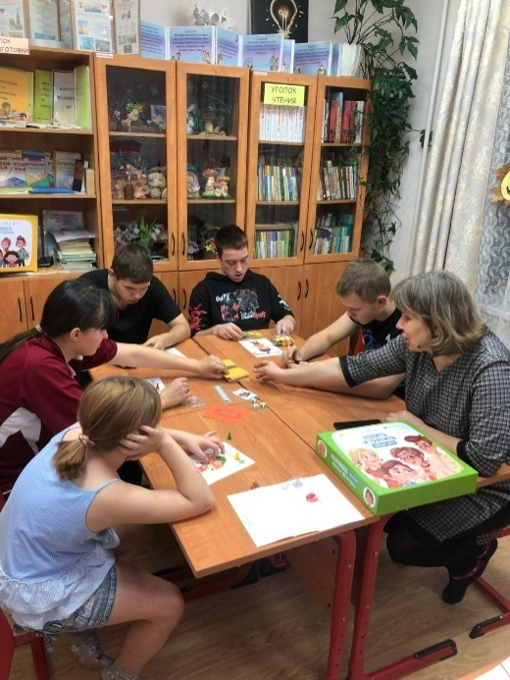
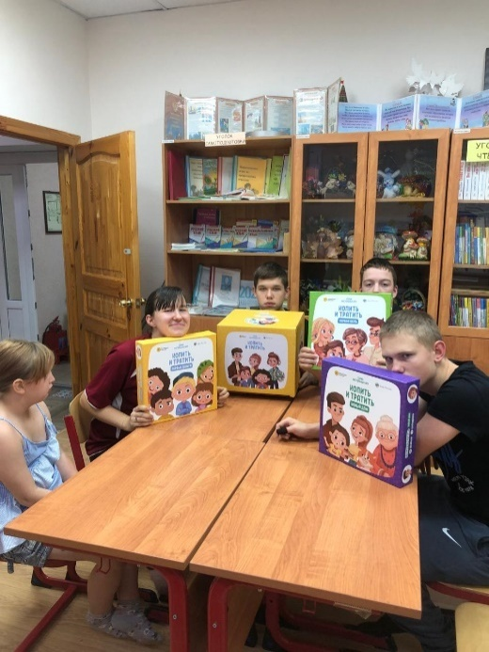
В 2024 году в ГКУ КО «Островский центр помощи детям, оставшимся без
попечения родителей» на безвозмездной основе по заказу Банка России в
рамках реализации Стратегии повышения финансовой грамотности и
формирования финансовой культуры поступила серия настольных игр по
финансовой грамотности «Копить и тратить»(«Первые деньги»,
«Переезд» «Первая цель», «Переезд»). Воспитанники Центра с интересом
обучаются финансовой грамотности

Slide 8
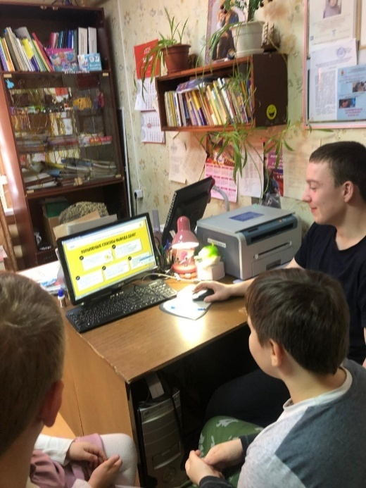
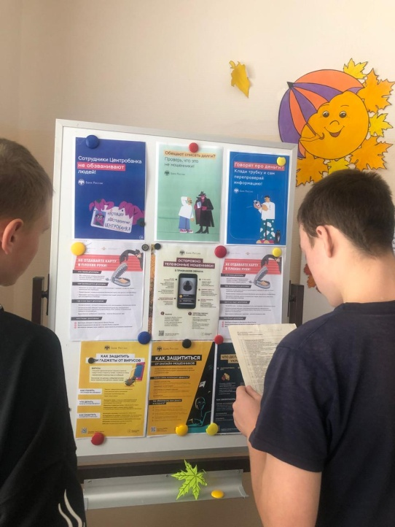
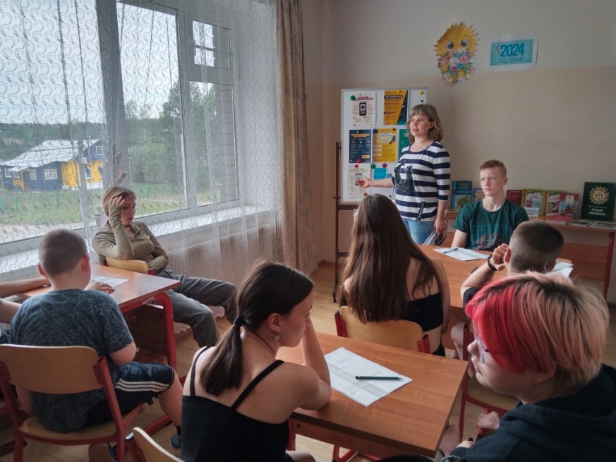
Интересно и познавательно проходят в Центре недели финансовой
грамотности. Организуется выставка и круглый стол «Мы и деньги»,
«Деньги добро или зло», урок-презентация «Семейный бюджет», деловая
квест- игра «Знатоки финансовой грамотности» и «Экономика семьи и
домашнего хозяйства», (где воспитанники тренируются в ведении
домашнего хозяйства, пробуют самостоятельно проводить некоторые
расчеты.

Slide 9
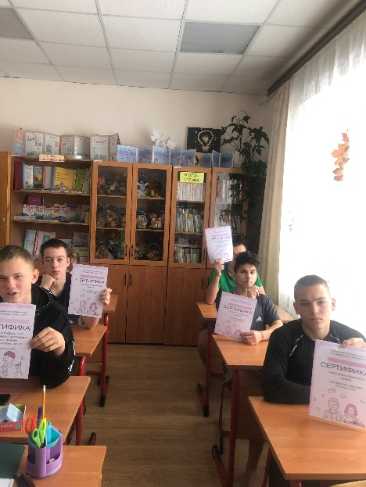
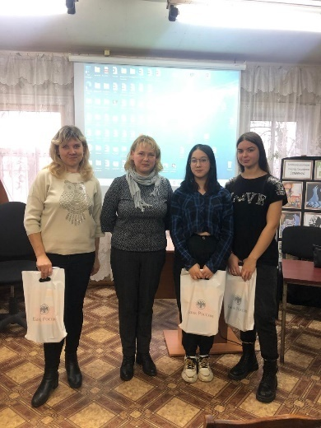

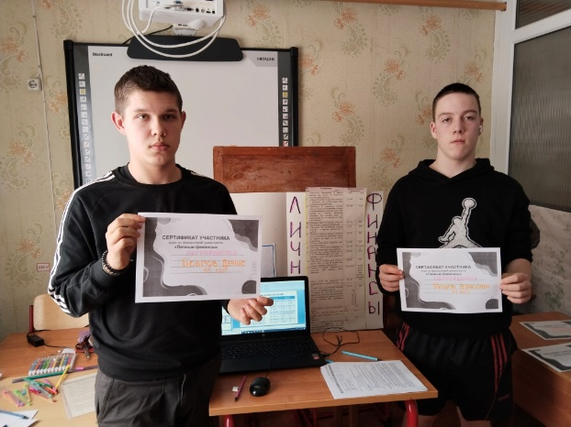
12 воспитанников ГКУ КО «Островский центр помощи детям, оставшимся без
попечения родителей» участвовали в олимпиаде по финансовой
грамотности и предпринимательству для учащихся на платформе «учи.ру».
Воспитанники и педагоги принимающие участие в реализации данной программы
награждаются Сертификатами участников по различным направлениям
финансовой грамотности.

Slide 10

Технологии организации и реализации программы
В процессе организации образовательной деятельности по изучению финансовой грамотности используем традиционные, классические формы и методы (игра, беседа, чтение, экскурсии, театрализованные постановки и др., так и современные (проектная деятельность, мастерские, проблемные ситуации, викторины и конкурсы, кейс методы, создание мультфильмов, коллекционирование и др. ). Все формы носят интегративный характер и позволяют развивать разные виды деятельности дошкольников. Особое внимание уделяется участию детей в ДОЛ -играх по финансовой грамотности с использованием ИКТ ,в финансовых олимпиадах и онлайн-уроках.
Апрель 2025год

Slide 11
Достигнутые результаты:
качественные показатели: дети уже понимают, что:
Деньги не появляются сами собой, а зарабатываются.
Сначала зарабатываем – потом тратим: соответственно, чем больше зарабатываешь и разумнее тратишь, тем больше можешь купить.
Деньги любят счет (дети умеют считать деньги, например, сдачу в магазине, деньги, которые они могут потратить в магазине).
Финансы нужно планировать (умеют вести учет доходов и расходов в краткосрочном периоде).
Твои деньги бывают объектом чужого интереса (дети знают элементарные правила финансовой безопасности).
Не все продается и покупается (дети понимают, что главные ценности – жизнь, отношения, радость близких людей – за деньги не купишь).
Финансы – это интересно и увлекательно.

Slide 12
Количественные показатели: за 2022-2024гг
программой охвачено 60 детей;
проведено 101 занятие по финансовой грамотности;
приняли участие в 26 онлай- уроках;
11 воспитанников приняли участие в финансовых олимпиадах и были награждены;
освоили 10 игр по финансовой грамотности, получили сертификаты;
приняли участие в 5 вебинарах по финансовой грамотности;

Slide 13
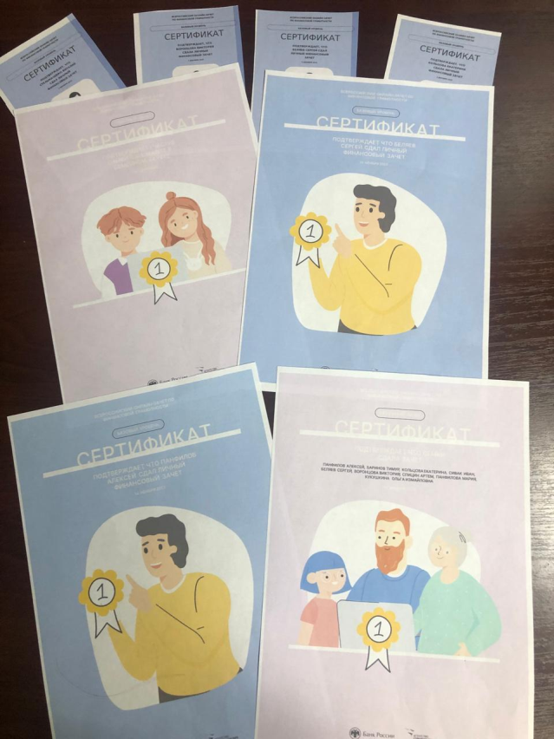
ВОЗМОЖНОСТИ И ИНСТРУМЕНТЫ ДЛЯ ТИРАЖИРОВАНИЯ
Информация по участию в программе
размещается на сайте учреждения и странице ВК. На информационных стендах в учреждении.
Отчеты по проведению ДОЛ игр направляем на сайт:https:dni-fg.ru

